Slide 1
Дієго Веласкес
*6 червня 1599 — †6 серпня 1660

Slide 2
Дієго Веласкес народився в Севільї (Іспанія) в 1599 році, у незаможній дворянській родині вихідців із Португалії. Навчався живопису в рідному місті у Франсиско Еррери-Старшого (Francisco de Herrera) та у Франсіско Пачеко (Francisco Pacheco), з донькою якого, Хуаною Міранді, він одружився в 1618 році.

Slide 3
Молодий художник набув у Севільї досить гарної репутації. Його вчитель Пачеко, а також друзі й земляки намагалися допомогти його кар'єрі. В 1622 р. його вперше було відправлено до Мадриду. Але, попри те, що земляки, які трималися в столиці разом, намагалися йому допомогти, стати перед королівськими очами йому не вдалося.
Картина зчинила фурор («Портрет Філіпа IV із проханням», 1623 р, не збереглася). Веласкесу виплатили гонорар, потім призначили ренту, а також прийняли на посаду придворного художника. Філіп IV повторив йому обіцянку Олександра Македонського до Апеллеса: «ніхто, крім тебе, писати мене більше не буде».

Slide 4
Подорожі до Італії
Перша подорож до Італії
Друга подорож до Італії
У 1629—1631 році Веласкес подорожує по Італії. Знайомство з творами великих художників Італії вплинуло на стиль живописця — він зробився більш вільним та блискучим, колорит менш темним в тінях, що передає натуру в яскравому освітленні.
Наприкінці 1648 року Веласкес здійснив другу подорож В Італії художника чекав гучний успіх, його було обрано членом римської академії.
Відвідав Веласкес і Неаполь. Придворним художником іспанького короля в Неаполі був Хосе де Рібера. Так зустрілися два великих іспанських майстра 17 століття.Веласкес не відчував в Рібері конкурента і всіляко сприяв придбанню картин Рібери в Мадрид, хоча їх художні манери значно розходились.
Повернення в Мадрид (зрілий період)
Повернення в Мадрид (пізній період)
У 1634 р. відомий художник отримав почесне звання королівського гардеробмейстера, у 1643 році — камердинера, у 1642—1644 рр. він супроводжував короля в його поході на Арагон.
У 1651 р. Веласкес повернувся у Мадрид. Цією подією мистецтвознавці датують початок пізнього періоду його творчості.

Slide 5
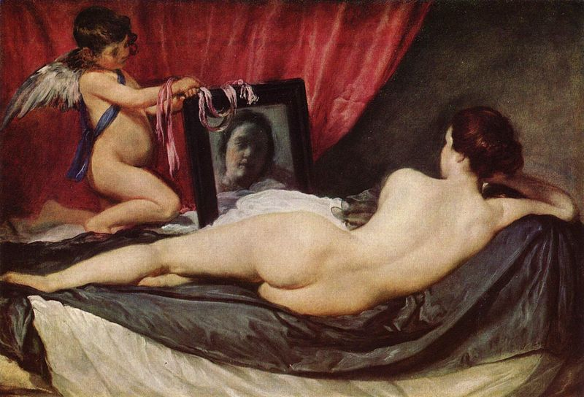
Венера із дзеркалом, близько 1644-1648, Лондонська Національна галерея

Slide 6
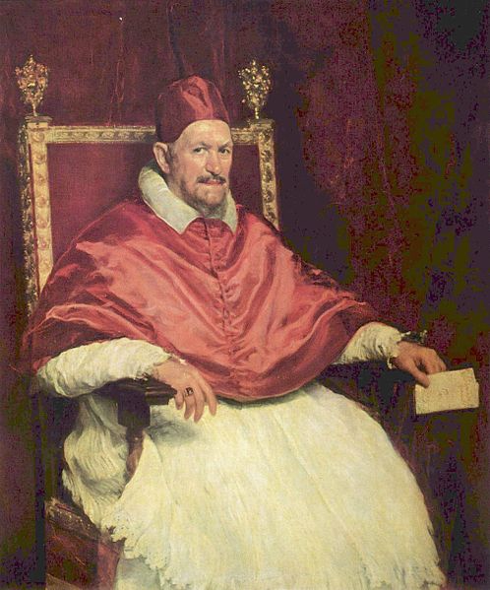
Портрет папи Інокентія Х

Slide 7
Хвороба і смерть
В 1652 р. художник був призначений королівським обер-гофмаршалом. Нова посада Веласкеса (у його обов'язки входила підготовка й організація свят при дворі) віднімала багато сил і часу. Після великого свята на кордоні із Францією, присвяченого одруженню інфанти Марії-Терезії із французьким королем Людовіком XIV, художник важко занедужав, і незабаром після повернення в Мадрид, 6 серпня 1660 року помер.

Slide 8
Творчість

Slide 9
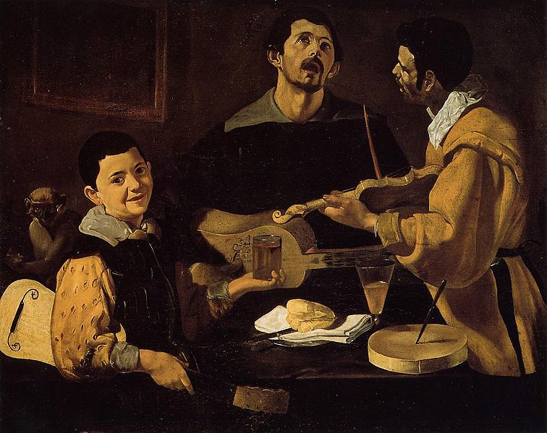
Бодегонес , ранішній період.
«Три музики»
Берлін.

Slide 10
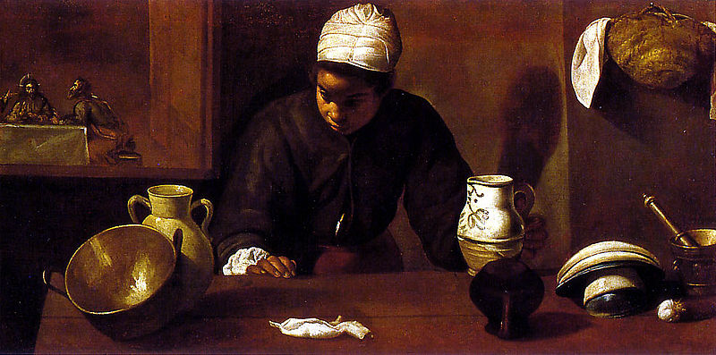
«Мулатка»

Slide 11
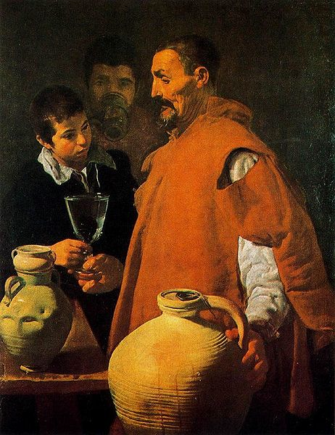
«Водонос» або «Аквадор», ( продавець води ).

Slide 12
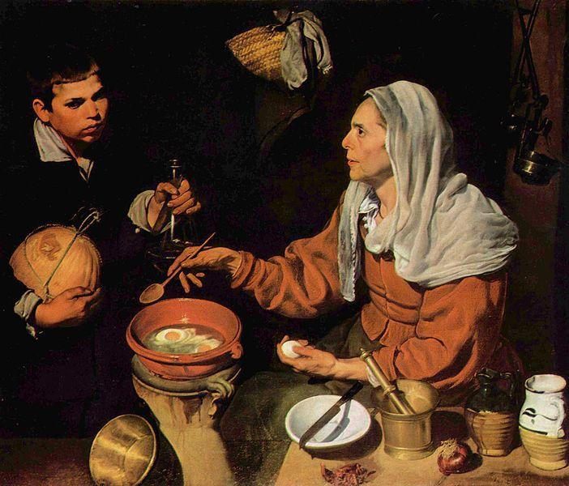
«Яєчня» або «Жінка готує яєчню», Едінбург

Slide 13
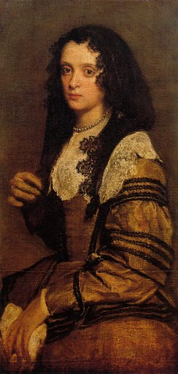
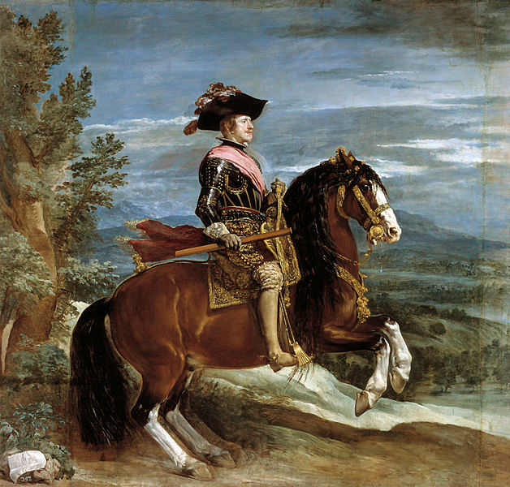
Портрети
«Невідома іспанка» , 1646 р.
Збірка герцога Девонширського
« Філіп IV верхи » (1636, Прадо, Мадрид).

Slide 14
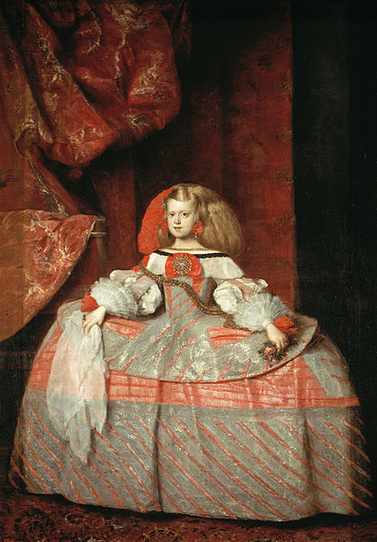
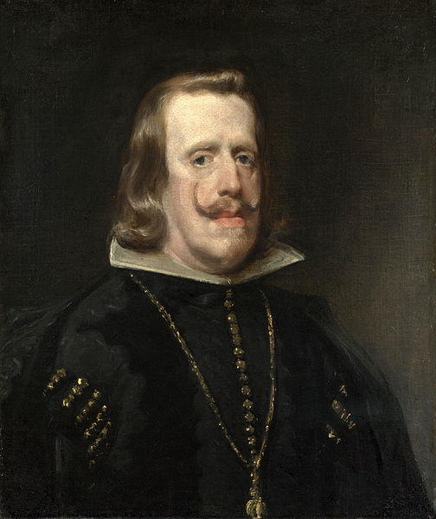
Філіп IV Іспанський, 1656
Інфанта Маргарита Австрійська, 1660

Slide 15
Дякую за увагу!
Підготувала:
Матвєєва Вероніка 403

